Slide 1
A semana dos alinhamentos
17 de março de 2024

Slide 2
As divergências dos militares com a proposta de golpe de Bolsonaro
Racha teria começado com o parecer sobre as urnas eletrônicas em novembro de 2022
01
Relatório do Instituto Voto Legal indicava que Bolsonaro tinha mais votos nas urnas mais novas, mas não apontava qualquer irregularidade
02
Em depoimento à PF, ex-comandante da FAB, afirmou que "o documento estava mal redigido e com vários erros" e avisou que o estudo "não tinha embasamento técnico"
03

Slide 3
Repique na popularidade de Lula
4 pesquisas divulgadas em sequência sugeriram que o governo estaria perdendo apoio entre mulheres, jovens, pobres e nordestinos
Dentre os principais fatores, a percepção de alta dos preços de alimentos apareceu com destaque
Lula admitiu que governo não estaria entregando o que prometeu e acelera anúncios (como dos 100 novos institutos federais)
A notícia gerou forte debate entre petistas e alimentou especulações na grande imprensa

Slide 4
Grande imprensa cria rodízio de más notícias
“Crise diplomática” com Israel
Em seguida, “intervencionismo” na Petrobrás e Vale

Slide 5
Bolsonaro tenta recompor bases
Tentativas de Bolsonaro de segurar base social, em especial, base evangélica
Também procurou articular base política, com radicalização da atuação na Câmara de Deputados

Slide 6
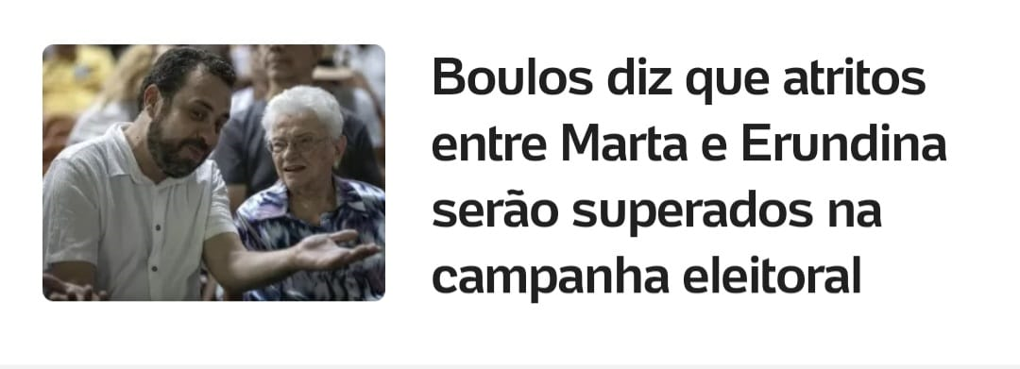
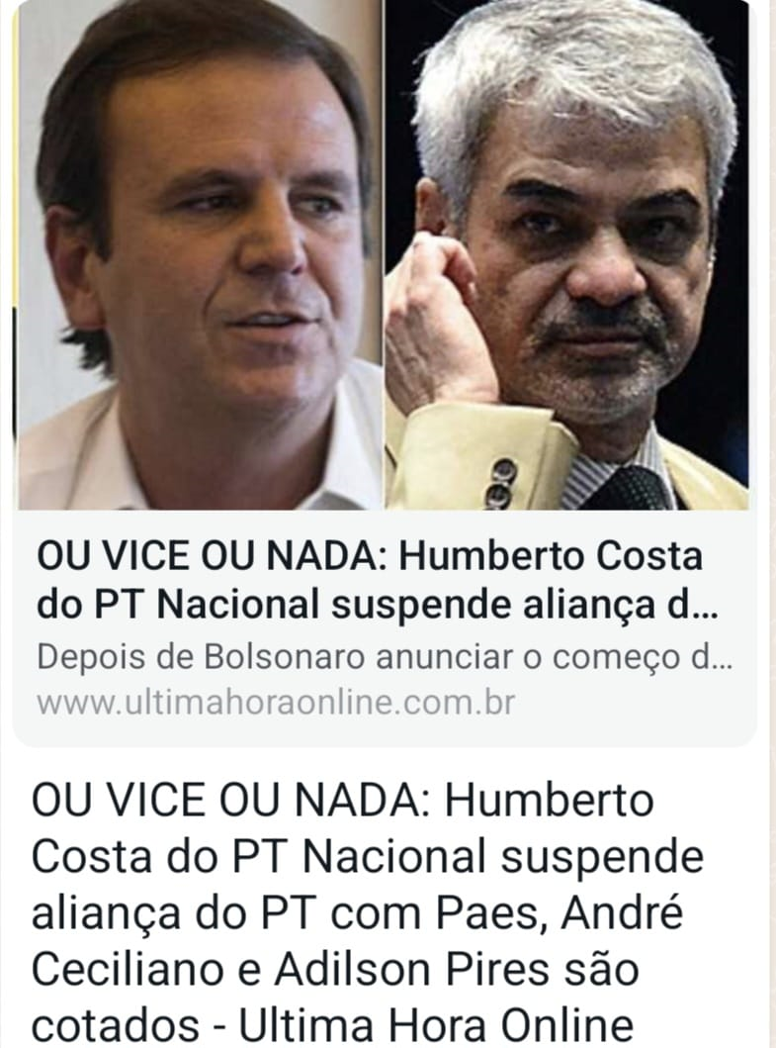
Já no campo lulista...
Negociações finais para montagem chapas favorece especulações e balões de ensaio

Slide 7
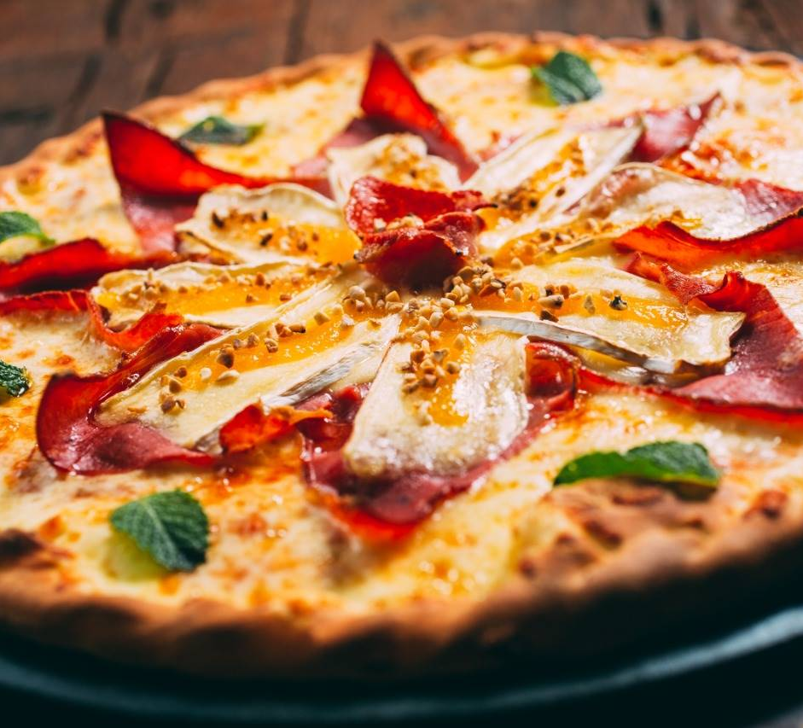
Encontros cultiva
Dia 23, sábado, às 19h, na Parada do Cardoso
Endereço: R. Dores do Indaiá, 409 - Santa Tereza, Belo Horizonte

